Slide 1
中国跨境电商出海赛道分析
一个从亲身经历出发、用公开数据验证的行业研究
5 家上市公司 · 精品 vs 铺货 · 现金流深挖 · 创业决策工作台
Xuefei Wang

Slide 2
WHY · 起点
我为什么做这个项目
背景：我上一份工作在一家做自有品牌出海的公司做亚马逊运营，卖阀门/管件、实验室仪器、封口机这类偏专业的产品，在售 SKU 超过 1000 个。
经营模式：同一类阀门按通径、材质和螺纹标准展开，两通/三通、1/2 到 2 英寸、不锈钢/黄铜/PVC 都会配齐。客户多是工程师、实验室或做自动化改造的人，下单前会核对型号参数。
负责工作：日常运营及新品选品，通过市场调研、竞品分析和单件 ROI 测算，制定新品定价、广告投入及备货策略。
问题：跨境电商怎么赚钱、怎么走得长远，受哪些因素影响？平台佣金、广告、库存与现金流，如何改变一家公司的盈利结构？
猜测：① 行业层面：增速放缓、参与者变多，流量与广告成本可能被推高；② 模式层面：精品/铺货/长尾的费用结构不同，销售费用率对净利率影响大；③ 市场与渠道：不同市场与渠道的毛利、费用、本地化门槛存在差异，可能影响整体盈利；④ 资金层面：备货与回款占用资金，盈利与现金流未必同步
验证：以 5 家上市公司为样本，用公开财报和海关数据，从行业、公司、现金流三个层面验证：哪些因素真正决定了跨境电商公司能不能赚钱、能不能走得长远。
Xuefei Wang · 2026
02 / 13

Slide 3
QUESTION · 问题
我把“怎么赚钱、怎么走得长远”拆成四个可量化的问题
① 行业
这盘生意还有多大、还在涨吗？为什么门槛低、倒得也多？
② 模式
精品 / 铺货 / 长尾，谁的利润更能留下来？
③ 市场与渠道
北美 vs 欧洲、平台 vs 独立站，如何影响毛利与费用？
④ 经营与资金
为什么利润和现金流经常对不上？现金流是不是生死线，如何判断该转型？
Xuefei Wang · 2026
03 / 13

Slide 4
METHOD · 方法
数据怎么来：全部公开、可核验
▪ 对象：5 家 A 股上市公司（安克创新 / 致欧科技 / 赛维时代 / 华凯易佰 / 吉宏股份）
— 数据：多期财务摘要 + 主营构成 + 现金流量表/资产负债表（akshare 采集，与公开报道抽查核对）
— 宏观：海关总署跨境电商进出口数据 + 行业公开统计
▪ 三层框架：宏观（行业规模）→ 中观（公司对比）→ 微观（现金流验证）
▪ 为什么是这 5 家：同属“跨境卖家”，覆盖 精品/铺货/长尾 × 北美/欧洲/东南亚 × 平台/独立站
▪ 合规：全部公开数据，无爬取；每个口径都记录在数据字典
Xuefei Wang · 2026
04 / 13

Slide 5
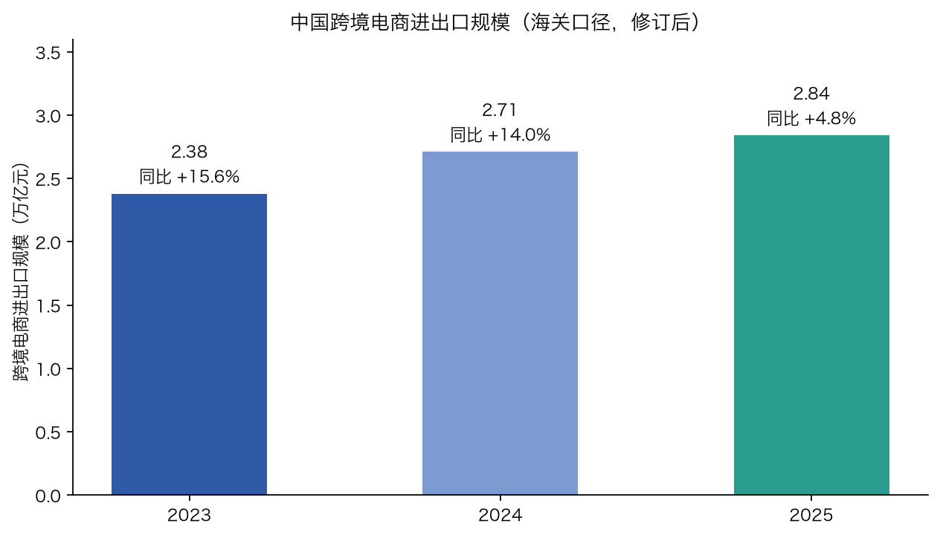
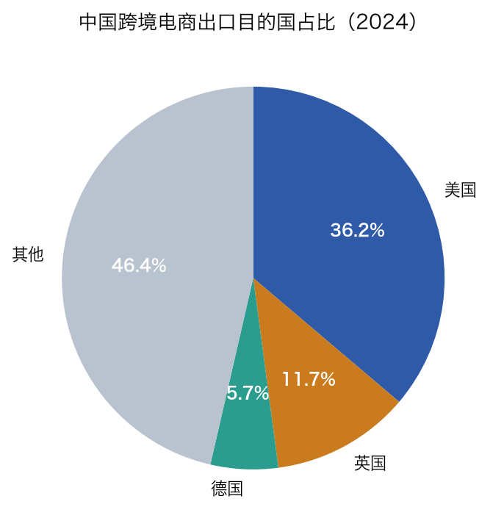
FINDING ① · 赛道
行业还在增长，但增速换挡、格局极度分散
▪ 2025 终核 2.84 万亿元（出口 2.27 万亿），同比 +4.8%（前几年 +10~15%）
▪ 美国仍是第一大出口目的国，占比约 36.2%
▪ 5 家龙头 2025 营收合计 ≈ 668.8 亿 ≈ 出口额的 2.9%
— 最大的安克 ≈ 1.3% —— 行业高度分散、长尾玩家众多
— 含义：门槛低、进入多、竞争激烈
Xuefei Wang · 2026
05 / 13

Slide 6
DATA · 进入与退出
支撑数据：这个行业进得有多快、洗牌有多快
体量 · 官方口径
跨境电商主体超 12 万家（约占近 70 万家有进出口记录经营主体的 1/6）；2024 进出口 2.63 万亿、+10.8%。来源：商务部 / 经济日报 2025-02
新增进入 ① · 企查查
2023 注册 5,818 家（+44%）→ 2024 注册 8,598 家（+47%）→ 2025 前 4 月 5,080 家（+173%）；现存 2.89 万家（2025-05）
新增进入 ② · 天眼查
现存超 3.4 万家（2025-09）；2024 新增 7,000+（较 2023 约 +50%）；2025 已新增 1.3 万+；成立不足 1 年的企业占 46.7%
退出 · 可见案例
网经社“死亡名单”：2022 年 31 家 → 2023 年 11 家 → 2024 年 50 家（+354.5%）。仅统计有知名度的倒闭/关停，不是退出总数
口径提醒：官方“主体 12 万”≠工商注册“2.9~3.4 万家”（多数卖家经营范围不含“跨境电商”字样）；企查查/天眼查不能混比；退出无官方逐年统计，故只做定性判断。
Xuefei Wang · 2026
06 / 13

Slide 7
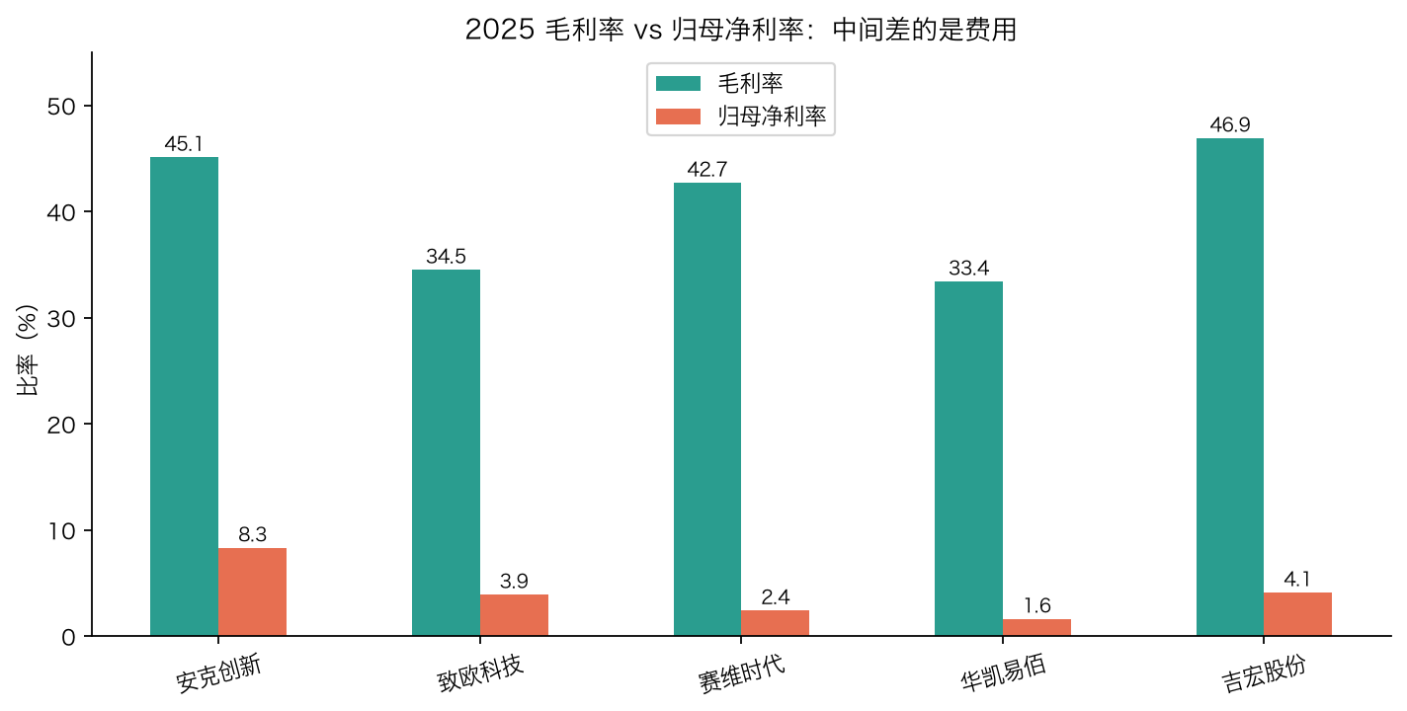
FINDING ② · 模式
精品 vs 铺货：销售费用率是分水岭
▪ 安克（精品品牌）：毛利 45% + 销售费用 22% → 净利 8.3%、营收 +23.5%
▪ 赛维（铺货）：毛利 43% 不低，但销售费用 35% → 净利只剩 2.4%
— 华凯易佰（铺货）：净利 1.6%、增速 +1.2% —— 增收不增利、增长见顶
▪ 结论：毛利率高 ≠ 赚钱，费用结构才是模式分水岭
— 精品靠产品力与复购压低“流量税”，铺货靠买量，天然更重
Xuefei Wang · 2026
07 / 13

Slide 8
METHOD · 分类
我怎么定义“精品 vs 铺货”：四个可核对的信号
研发 / 产品投入
精品高（私模、自研、专利）；铺货低（贴牌、公模、跟随选品）
SKU 广度与打法
精品少而聚焦、靠爆款+系列；铺货海量 SKU、上架测款跑概率
收入集中度
精品头部品类占比高（安克充电储能 50.5%）；铺货分散在无数 SKU
销售费用率与流量
精品较低（品牌词/复购）；铺货高（广告买量，靠流量吃饭）
说明：这是“谱带”不是“开关”——判断看经营结构，而非有没有品牌名。
Xuefei Wang · 2026
08 / 13

Slide 9
METHOD · 定位
5 家上市公司落在哪里 + 三种原型
安克创新
精品品牌
研发 9.5% 全场最高；充电储能占 50.5%；品牌+私模
致欧科技
目录式长尾品牌
自有品牌矩阵、SKU 大而全；重产品设计而非铺货
赛维时代
铺货（泛品）
数十万 SKU；研发 <1%；销售费用 35.4%
华凯易佰
铺货（泛品）
海量 SKU + 综合服务；净利率 1.6%、增速 +1.2%
吉宏股份
流量驱动（非典型）
社交电商/独立站投放为主；另含包装需分部看
我的经历：上一家公司 1000+ SKU 按规格矩阵做全 —— 第三种路径“目录式长尾品牌”。
Xuefei Wang · 2026
09 / 13

Slide 10
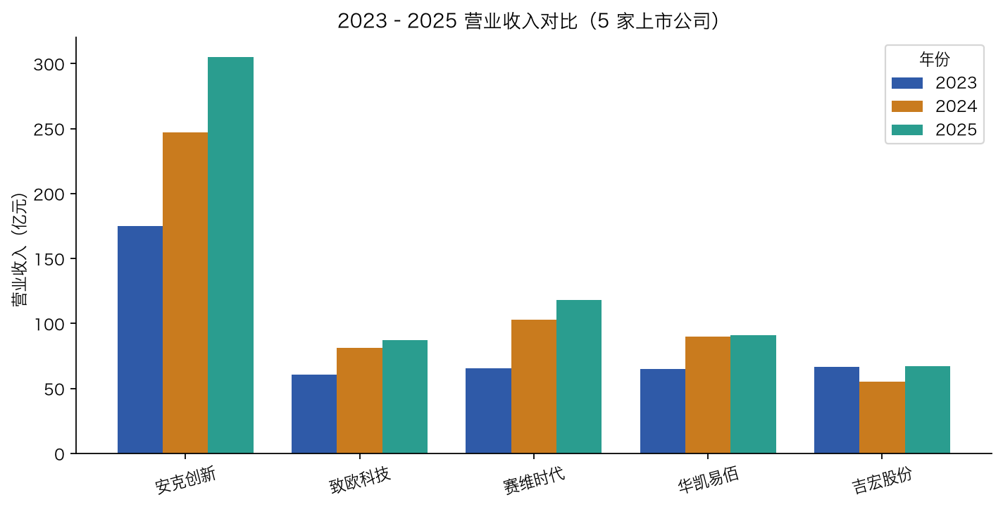
FINDING ③ · 市场
欧洲毛利更高，但天花板与本地化门槛并存
▪ 致欧是唯一披露欧美细分的公司：欧洲毛利率 36.4% > 美加 30.3%
▪ 但致欧增速 +7.1%，明显慢于北美为主的安克（+23.5%）
— 本地化门槛：VAT/EPR、多语言、产品标准
— 我的亲历：美国 NPT 螺纹 vs 欧洲 G 螺纹 → 同一品类要重做产品线
▪ 判断：美国走规模、欧洲赚毛利；先单点跑通再复制
Xuefei Wang · 2026
10 / 13

Slide 11
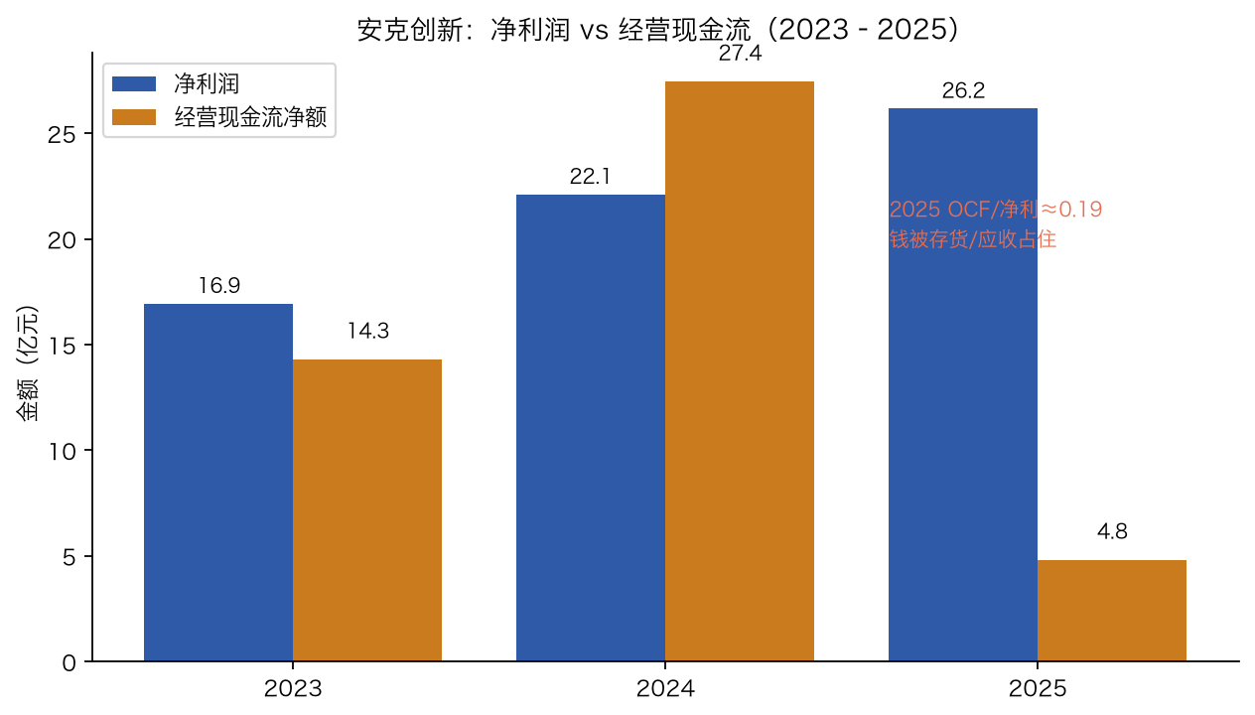
FINDING ④ · 现金流
利润 ≠ 现金：安克 2025 的“有利润没现金”
▪ 安克 2025：归母净利 25.5 亿，经营现金流仅 4.8 亿（OCF/净利 ≈ 0.19）
▪ 追查调节附表：存货增加占用约 20 亿、应收增加约 6.6 亿
— 资产负债表交叉验证：存货余额 24 → 32 → 50 亿
▪ 这是跨境行业“账面赚钱、手里没现金”的典型：利润被货和应收占住了
— 结论：规模扩张期，经营现金流才是生命线
Xuefei Wang · 2026
11 / 13

Slide 12
CONCLUSION · 结论
四个判断
① 模式
销售费用率是分水岭：精品 22% vs 铺货 35%，毛利率高≠赚钱
② 市场
美国走规模、欧洲赚毛利；本地化是欧洲的隐形门槛
③ 现金流
利润≠现金：备货与回款是跨境电商的生死线
④ 格局
龙头集中度 <3%：细分做深（如目录式长尾品牌）是中小卖家的路
Xuefei Wang · 2026
12 / 13

Slide 13
PRODUCTIZE · 落地
把结论做成能用的工具：创业决策工作台
▶ 点击进入在线 Demo：https://cross-border-analysis.streamlit.app
P1 单位经济测算
单件赚不赚钱？盈亏平衡 ACOS；Case Pack 双方案对比
P2 选品类助手
单位经济可行性 + 风险规则 → 能不能做
P3 市场选择器
规模 / 毛利 / 竞争 / 本地化 加权 → 先做哪个市场
P4 经营健康体检
输入你的指标 → 对标 5 家上市公司 → 危险信号 + 阶段建议
从“看报表”到“能决策”：每一页都基于 5 家公司的真实财务基准
Xuefei Wang · 2026
13 / 13

